Slide 1

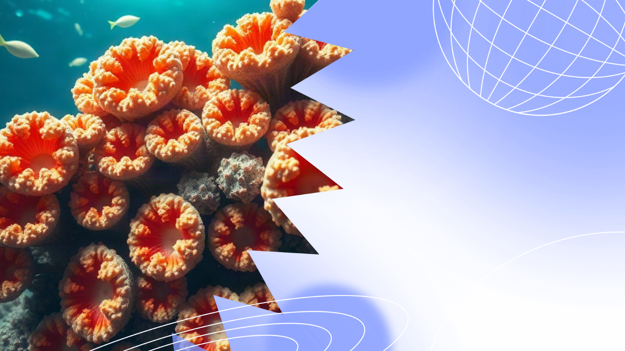
Закисление океана: Почему CO₂ убивает кораллы и моллюсков (химия в экологии)
Автор презентации: Presentacium.ru

Slide 2

Введение
В этой презентации мы рассмотрим, как повышение уровня углекислого газа в атмосфере влияет на океан, приводя к его закислению. Узнаем о причинах этого процесса, его влиянии на морские организмы, такие как кораллы и моллюски, а также о последствиях для всей морской экосистемы. Обсудим методы мониторинга и стратегии борьбы с закислением океана и перспективы сохранения морской жизни.

Slide 3

Причины закисления океана
1
2
Повышение концентрации углекислого газа в атмосфере привело к тому, что за период с 1950 года по настоящее время средний уровень pH поверхностного слоя океана снизился с 8,15 до 8,05.
Это соответствует увеличению кислотности на 30%. Основные причины закисления океана — промышленные выбросы и сжигание ископаемого топлива, которые ежегодно увеличивают содержание CO₂ в атмосфере на 3–4 гигатонны углерода. В результате в океан поступает больше углекислого газа, что нарушает естественные химические процессы и негативно влияет на морские экосистемы.

Slide 4

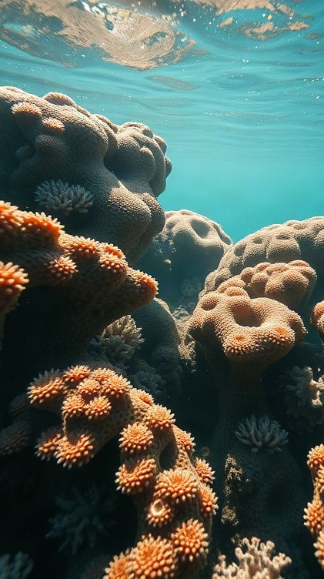
Влияние CO₂ на химические процессы в океане
Учёные зафиксировали повышение концентрации углекислого газа в атмосфере до 415 ppm (частиц CO₂ на миллион частиц воздуха), что приводит к снижению pH морской воды.
За последние 250 лет средний pH океана уменьшился с 8,15 до 8,05, что соответствует увеличению кислотности на 30%. Эти изменения создают неблагоприятные условия для кальцифицирующих организмов, таких как кораллы и моллюски, снижая их способность формировать и поддерживать раковины и скелеты.

Slide 5
Воздействие закисления на кораллы
1
2
Воздействие закисления океана на кораллы проявляется в снижении уровня pH воды, что может привести к разрушению их экзоскелета. Исследования показали, что при уровне pH ниже 7,8 рост кораллов замедляется на 20–40%, а при уровне ниже 7,5 может начаться массовая гибель кораллов.
В некоторых регионах, например, в Большом Барьерном рифе, уровень pH уже опустился до критических значений, что привело к сокращению популяций кораллов на 30–50% в отдельных зонах.

Slide 6

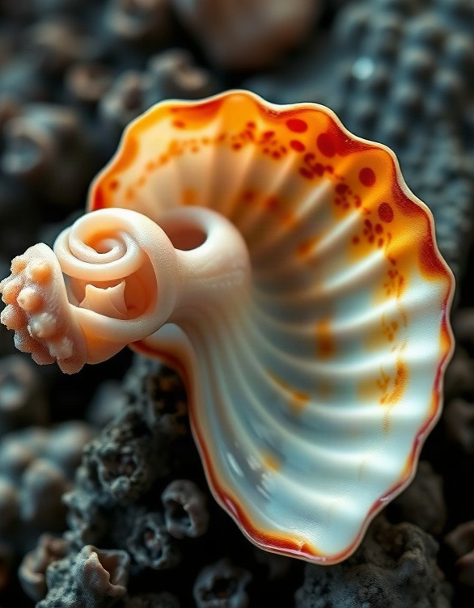
Влияние закисления на моллюсков
Закисление океана снижает pH воды, что приводит к нарушению формирования раковин у моллюсков. Исследования показывают, что при снижении pH с 8,1 до 7,8 (что соответствует увеличению кислотности на 0,3 единицы) скорость роста раковин некоторых видов моллюсков может снизиться на 40%. Это ослабляет их защитные механизмы и снижает выживаемость в условиях хищных атак и неблагоприятных условий окружающей среды.

Slide 7

Биологические последствия закисления для морской флоры и фауны
1
2
3
Закисление океана снижает уровень карбонат-ионов, необходимых для формирования раковин и скелетов моллюсков и кораллов.
Например, при снижении pH на 0,1—0,2 кальцификация кораллов может уменьшиться на 40–60%.
У многих видов морских животных нарушается кальциевый гомеостаз, что приводит к снижению репродуктивной способности и ослаблению иммунитета, повышая их уязвимость к болезням и другим стрессовым факторам.

Slide 8

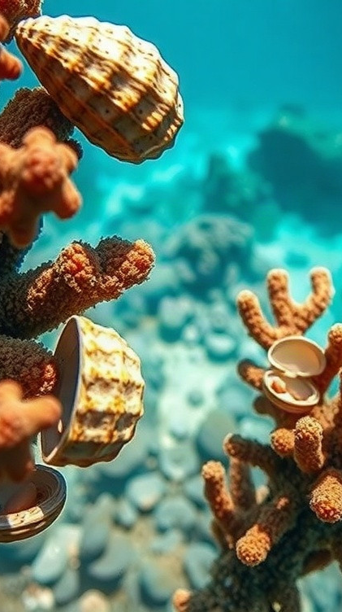
Эффекты закисления океана на экосистему
При увеличении концентрации углекислого газа в океане pH воды снижается с нормальных 8,1 до 7,8–7,9, что соответствует повышению кислотности на 30%.
Это приводит к снижению кальцификации у кораллов и моллюсков на 4–17%, затрудняя формирование их раковин и скелетов. Подкисление океана вызывает снижение выживаемости личинок устриц на 12–40% и уменьшение активности их фильтрации, что негативно сказывается на водных экосистемах.

Slide 9

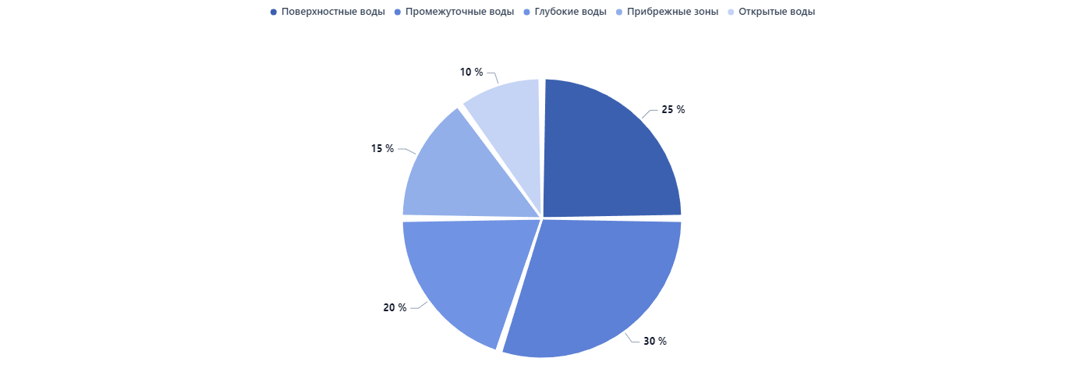
Диаграмма распространения закисления в океанах
Диаграмма показывает процентное распространение закисления в разных слоях океана: поверхностные, промежуточные, глубокие воды, прибрежные и открытые зоны. Более высокий процент закисления наблюдается в поверхностных и промежуточных водах.

Slide 10
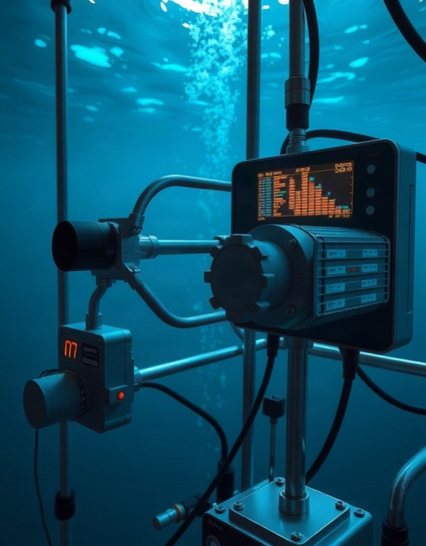
Методы мониторинга закисления океана
Мониторинг закисления океана включает регулярные измерения pH морской воды.
С 1950 года среднее значение pH океана снизилось с 8,15 до 8,05. Для контроля используются автоматические станции, которые проводят измерения каждые несколько минут, обеспечивая точные и актуальные данные.

Slide 11

Современные исследования закисления океана
Исследования показывают, что с начала промышленной революции уровень CO₂ в атмосфере увеличился на 40%, что привело к повышению концентрации углекислого газа в океане на 30%.
По данным учёных, за последние десятилетия средний pH морской воды снизился с 8,15 до 8,05, что свидетельствует об усилении процесса закисления.
Эти изменения негативно влияют на кораллы и моллюсков, снижая их способность формировать раковины и нарушая процессы кальцификации.

Slide 12

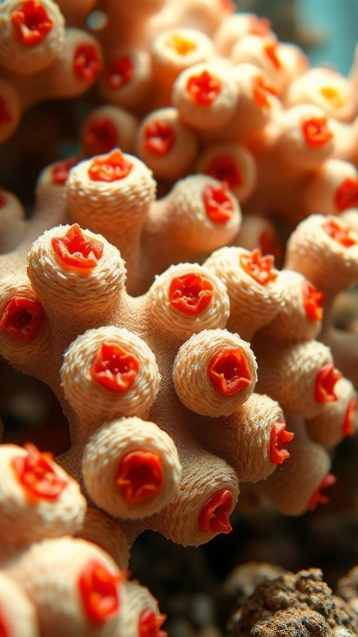
Последствия закисления для коралловых рифов
Закисление океана приводит к снижению уровня кальцификации кораллов на 14–17%, что угрожает их способности к росту и восстановлению.
Более того, повышение кислотности среды вызывает увеличение смертности личинок кораллов на 30–40%, что снижает их численность и выживаемость популяций.
Кроме того, моллюски, такие как устрицы, испытывают трудности с формированием раковин, что приводит к сокращению их популяции на 20–30% в некоторых регионах.

Slide 13

Стратегии борьбы с закислением океана
1
Одним из ключевых направлений борьбы с закислением океана является сокращение выбросов углекислого газа на глобальном уровне.
2
Согласно данным международных исследований, для снижения кислотности океана необходимо сократить выбросы CO₂ на 50–80% от уровня 1990 года. Внедрение инновационных технологий и переход на возобновляемые источники энергии — важные шаги в реализации этой стратегии.

Slide 14

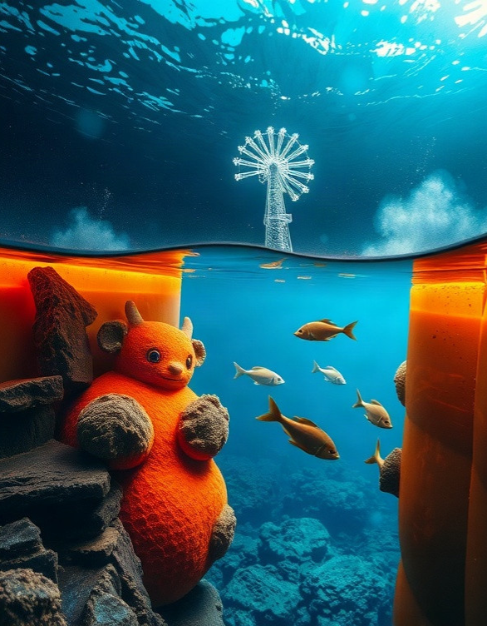
Перспективы сохранения морской жизни
Диаграмма показывает основные угрозы для морской жизни в процентах: кислотность океана (25%), тепловое загрязнение (20%), потеря среды обитания (25%), перелов (15%) и вредные химические вещества (15%).
Эти параметры отображают долю каждого фактора в общей проблеме сохранения морской жизни.

Slide 15

Спасибо за внимание!
Спасибо за внимание. В этой презентации мы рассмотрели, как повышение уровня CO₂ приводит к закислению океана и влияет на морских обитателей. Мы узнали о методах мониторинга и стратегиях борьбы с закислением, а также обсудили перспективы сохранения морской жизни. Давайте вместе работать над решением этой проблемы.

